Slide 1




CHÀO MỪNG CÁC CON
ĐẾN VỚI TIẾT HỌC

Slide 2

Toán
Ôn tập (101)

Slide 3
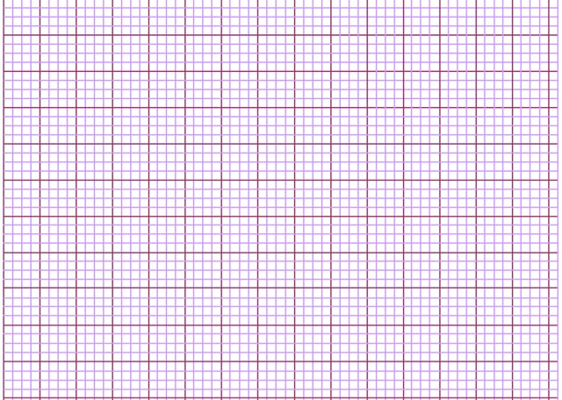
Thứ ba ngày 3 tháng 1 năm 2023
Toán
Ôn tập (101)

Slide 4











Yêu cầu cần đạt
- Luyện tập tổng hợp về hình học và đo lường.
- Phát triển các năng lực toán học.

Slide 5




Luyện tập

Slide 6
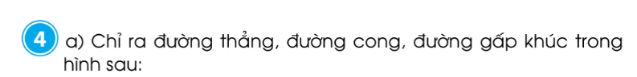
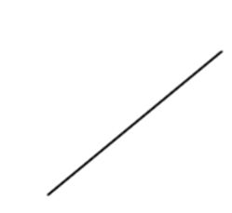


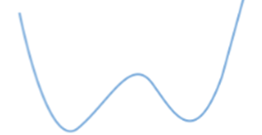
Đường thẳng:
Đường gấp khúc:
Đường cong:

Slide 7
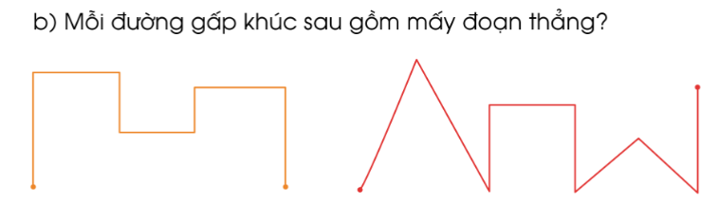
2
6
3
4
4
5
1
7
1
2
3
5
8
6
7
Đường gấp khúc màu cam
gồm … đoạn thẳng.
Đường gấp khúc màu đỏ
gồm … đoạn thẳng.

Slide 8
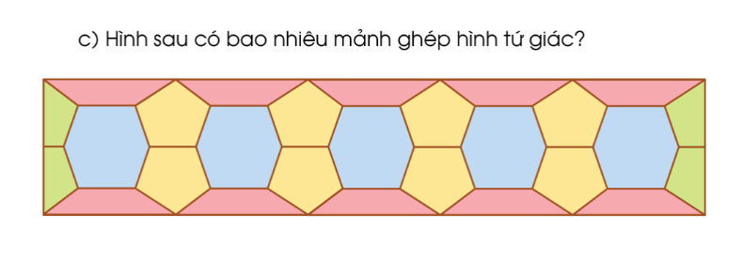
2
3
4
5
6
1
7
14
8
13
12
11
10
9
Hình trên có … mảnh ghép hình tứ giác.

Slide 9
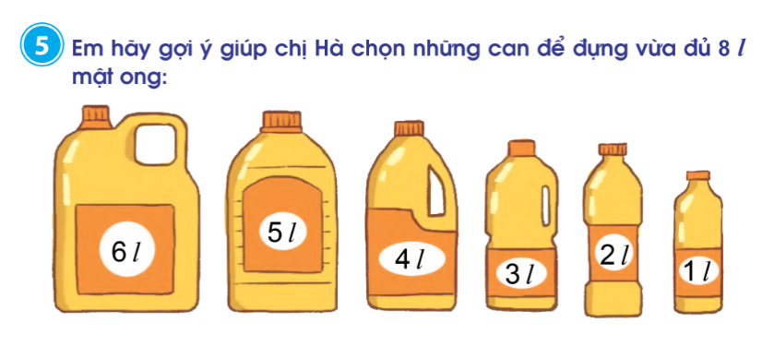
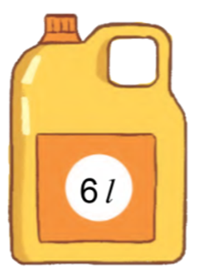

G:
6 l + 2 l = 8 l
Vậy chị Hà có thể chọn 2 can sau
để đựng vừa đủ 8l mật ong:

Slide 10
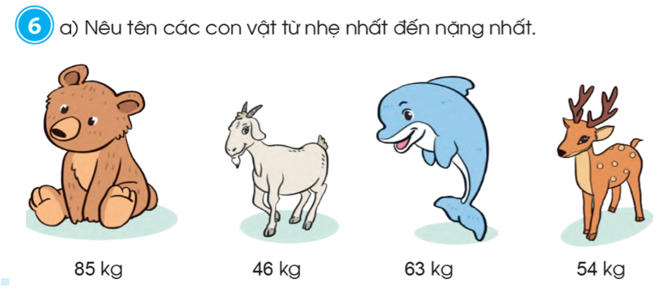
gấu
dê
cá heo
hươu sao
dê, hươu sao, cá heo, gấu

Slide 11
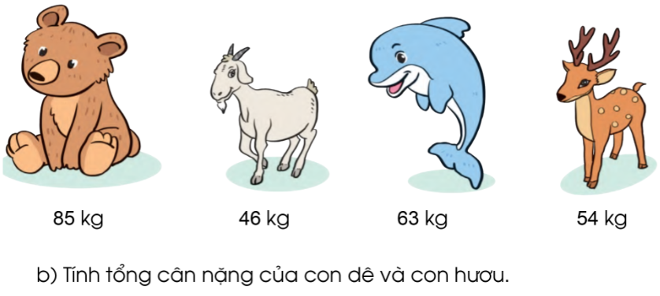

Slide 12
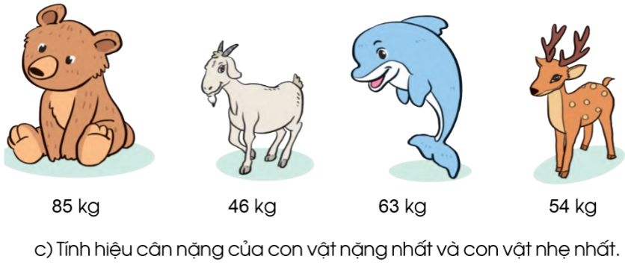
Con gấu nặng nhất 85 kg
Con dê nhẹ nhất 46 kg
Con vật nào nặng nhất? Con vật nào nhẹ nhất?

Slide 13
Thứ ba ngày 3 tháng 1 năm 2023
Toán
Ôn tập (101)
Bài 6b. Bài giải
…………………………………………………………..
…………………………………………
…………………………………………
Bài 6c. Bài giải

Slide 14
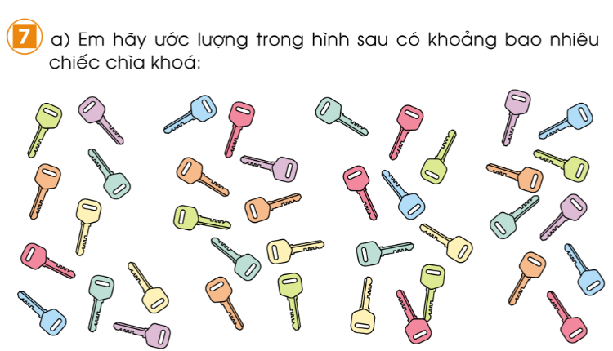

Slide 15

Dặn dò
Hoàn thành bài 6 b, c vào vở ô li Toán.
Làm bài 4, 5, 6, 7 (vở bài tập trang 91, 92).
Xem trước bài Em vui học toán

Slide 16

Hẹn gặp lại các con
trong những tiết học sau!

